Slide 1
بەڕێوەبردنى دارایى
Financial Management

Slide 2
OUR RULES

Slide 3
بەڕێوەبردنى دارایى :
بەڕێوەبردنى دارایى واتە چێ ؟

Slide 4
بەڕێوەبردنى دارایى :
زانست وهونەرى بەرێوەبردنى پارە.
پرۆسەى رێکخستنى چاڵاکیە داراییەکانى کۆمپانیا و پلاندانان و چاودێرى کردن و ئاراستەکردنى بەروە بەدەستهێنانى ئامانجە سەرەکیەکانى کۆمپانیا.
پێویستێکى گرنکە بۆ هەموو کۆمپانیا و بزنسەکان.

Slide 5
بەڕێوەبردنى دارایى :
بەردەوام بوونى کۆمپانیا.
فراوان بوون وگەورەبوون.
قازانجى زیاتر.

Slide 6
بەڕێوەبردنى دارایى :
بۆ پێویستە کۆمپانیا پلانى دارایى هەبێت؟

Slide 7
بەڕێوەبردنى دارایى :
پلانى باش + بەڕێوەبردنى باش = بەردەوام بوون

Slide 8
بەڕێوەبردنى دارایى :
پوختە:
بێ هەبوونى پلانى دارایى وبەرێوەبردنى باش پرۆژە ئەستەمە بەردەوام بێت.
دارایى بۆ پرۆژە وەک خوێن وایە بۆ جەستەى مرۆڤ.

Slide 9
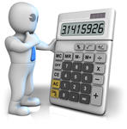
سەرمایە:
خەملاندنى سەرمایەى پێویست بۆ پرۆژە:

Slide 10
سەرمایە:
سەرمایە چییە ؟

Slide 11
سەرمایە:
سەرمایە چییە ؟
سەرجەم خەرجییەکان(کاش یاخود عەینى) کە تەنها بەکار دین بۆ پرۆژەکەمان.

Slide 12
سەرمایە:
جۆرەکانى سەرمایە:
سةرمايةى جيَطير. Fixed Capital or Fixed Asset
سةرمايةى كاركردن. Working Capital
سةرمايةى بةر لة كار كردن. Pre-operating Capital

Slide 13
سەرچاوە داراییەکان :
سەرچاوە داراییەکان
جۆرەکانى سەرچاوە داراییەکان
هەلبژاردنى سەرچاوەى گونجاو

Slide 14
سەرچاوە داراییەکان :

Slide 15
سەرچاوە داراییەکان :
سەرچاوە داراییەکان
ثارةى تايبةت بة خؤت.
ثارةى خيَزان – هاورىَ.
كؤمثانياى هاوبةش.
قةرزكردن لة بانك.
قةرزكردن لة ريَكخراوة مرؤييةكان.
بةخشش وقةرزةكانى حكومةت.
قةرزكردن لة خاوةن شتومةكةكان.

Slide 16
راپۆرتە داراییەکان Financial Statements

Slide 17
راپۆرتە داراییەکان :
میزانیە Balance Sheet
راپۆرتى داهات یان حیسابى قازانج وزیان Income statement
راپۆرتى کاش Cash Flow

Slide 18
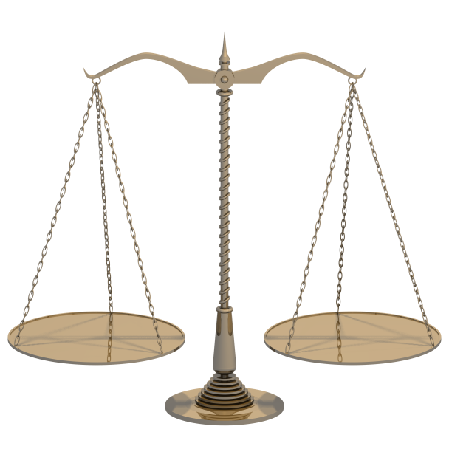
راپۆرتە داراییەکان :
تەرازووى گشتى یاخود (المیزانیە العامە) واتە چێ ؟
Balance sheet

Slide 19
Balance sheet
راپۆرتێکە دۆخى دارایى کۆمپانیا بەدیار دەخات لە رێکەوتیکى دیارى کراو.
هەردەم پێویستە:
هەبووەکان= قەرزەکان + سەرمایە

Slide 20
Balance sheet
هەبووەکان – الموجودات – Assets
واتە کاش وهەموو ئەو کەل وپەلانەى کە خاوەنداریەتیى دەگەریتەوە بۆ کۆمپانیا وەک:
زەوى
ئۆتۆمۆبیل
ئامێر
کەل وپەلى کۆگا

Slide 21
Balance sheet
قەرزەکان – المطلوبات – Liabilities
هەموو ئەو پارانەیە کە کۆمپانیا پێویستە بیگەرینیتەوە بۆ خاوەنەکانیان بەپێ مەرجەکان
وەک:
قەرزى بانکى
الدائنون

Slide 22
Balance sheet
سودەکانى میزانیە چیە ؟
بۆ لایەنى ناوخۆیى (واتە بۆ خودى کۆمپانیا).
بۆ لایەنە دەرەگیەکان ؟

Slide 23
راپۆرتى داهات یاخود حیسابى قازانج وزیان
Income Statements

Slide 24
Income statement
راپۆرتیکە داهات و خەرجیەکانى کۆمپانیا نیشان دەدات بۆ ماوەێکى دیارى کراو (هەفتە، مانگ، وەرز، نیو ساڵ، ساڵ)
سودەکانى:
پرۆژەکە چەند داهاتى بەدەست هیناوە ولە کوى.
تێچوى بەدەستهینانى ئەم داهاتە چەند بوو؟
پرۆژەکە قازانجى کردووە یان زەرە

Slide 25
Income statement
داهات VS خەرجى

Slide 26
Cash Flow
راپۆرتى کاش
راپۆرتیکە تەنها پارەى کاش (هاتوو و دەرچوو) پرۆژە نیشان دەدەات تایبەت بە ماوەێکى دیارى کراو ویارىکردنى برى پارەى زیادە یاخود کورتهینان.

Slide 27
Cash Flow
راپۆرتى کاش
پارەى هاتوو - Cash inflow
پارەى دەرچوو - Cash outflow
بەلانس – Net Cash position

Slide 28
Cash Flow
راپۆرتى کاش
ئامرازێکى گرنگە بۆ پلاندانانى دارایى بۆ پرۆژە.
پارەى بەردەست چەندە؟
کەى پارە زیاد ئەکات؟
ئایا پرۆژە پێویستى بە پارەى زیاتر دەبیت؟ کەى؟

Slide 29
شیکردنەوە داراییەکان

Slide 30
شیکردنەوە داراییەکان
چەند ئامرازێکن بەکاردین بۆ بریاردان بە سود وەرگرتن لە داتا و زانیارییەکانى راپۆرتە داراییەکان.

Slide 31
شیکردنەوە داراییەکان
Current Ratio: یەکەم
بەکار دێت بۆ هەژمارکردنى تواناى کۆمپانیا لە دانەوەى قەرزە کۆرت ماوەکان بەرامبەر بە هەبووەکانى.
خاوەن پارەکان پێش ئەوەى بریار بدەن وەبەرهێنان لە کۆمپانیا بکەن ئەم ئامرازە بەکار دەهێنن.
بەم شێوەیە هەژمار دەکرێت
Current ratio = Current assets ÷ Current Liabilities

Slide 32
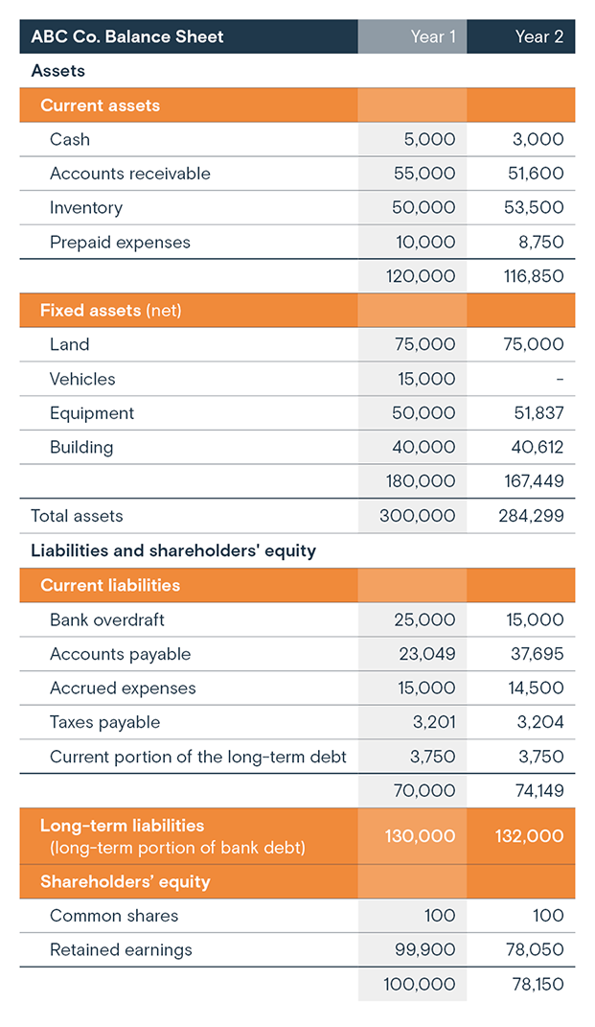
:شیکردنەوە داراییەکان
نمونە:
ئەم ژمارانە لە میزانیەى کۆمپانیاى هەولێر دەرهێنراون:
current assets= $120,000
current liabilities= $70,000.
واتە (current ration) = 1.71
ئەمە واتەى ئەوەیە کە کۆمپانیا لە ماوەى نزیک بۆ هەر یەک دولار قەرز 1.71 دولارى.

Slide 33
:شیکردنەوە داراییەکان
Return on Investment : دووەم
بەکار دێت بۆ زانینى تا چەند پرۆژە سوودى لە هەبوەکانى بینیوە وکاریگەرانە بەکارى هێناوە بۆ بەدەستهینانى باشترین داهات. بۆ نمونە رێژەى (10%) واتە هەر دولارێک (0.10) سەنتى بەدەستهێناوە
Return on Investment = Net Profit x 100%
Average Total Assets

Slide 34
پرسیار وەلام ؟

Slide 35
زۆر سوپاس!
بە هیواى سوود وەرگرتن

